Slide 1
Introduction au system design

Slide 2
System Design
Le system design permet d’architecturer une application.
On utilise tous les composants d’ingénierie connus
Anticiper les problématiques à haut niveau

Slide 3
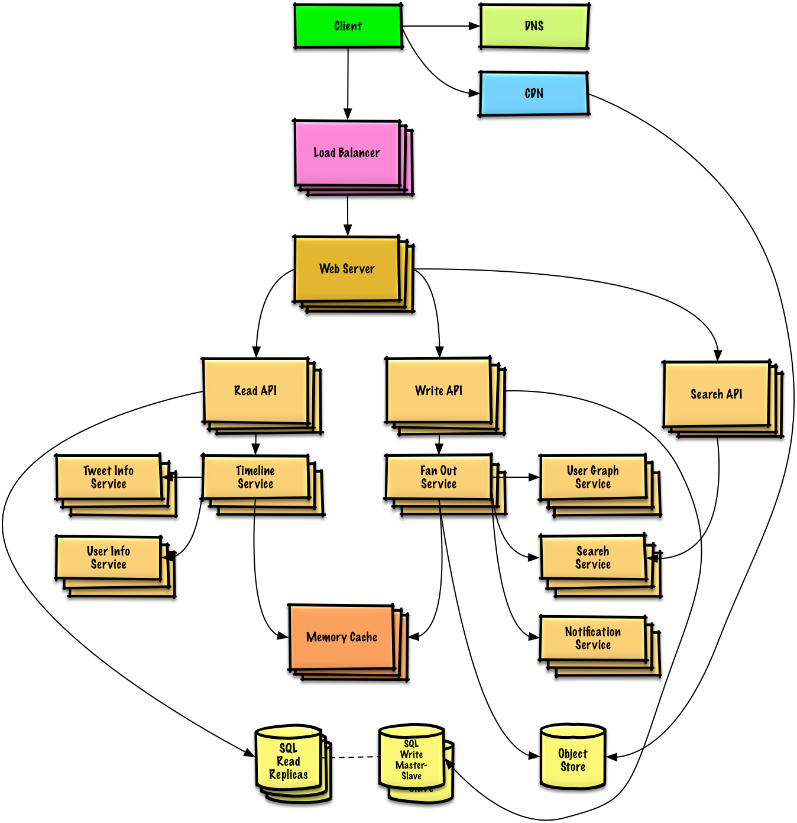

Slide 4
System Design : Synchrone vs Asynchrone
Qu’est-ce qu’un appel synchrone ?
Qu’est-ce qu’un appel asynchrone ?

Slide 5
System Design : Synchrone vs Asynchrone
Synchrone : Le client attend la réponse du serveur.
Asynchrone : Le client n’attend pas de réponse du serveur. Il peut être notifié plus tard par un système de callback.
Avantages et inconvénients des deux ?

Slide 6
System Design : Synchrone vs Asynchrone
Synchrone :
La sûreté / facilité / le client attend la réponse
Lenteur
Asynchrone :
Rapidité / Le client n’attend pas de réponse
Plus complexe à mettre en place et à debug

Slide 7
System Design : Performance vs scalability
Performance versus scalabilité
Qu’est-ce que signifie un problème de performance ?
Qu’est-ce que signifie un problème de scalabilité ?

Slide 8
System Design : Performance vs scalability
Un service est scalable si sa performance croît avec les ressources ajoutées.
Problème de performance : Le système est lent pour un utilisateur
Problème de scalabilité : Le système est rapide pour un utilisateur, mais lent lors de pics de charge

Slide 9
System Design : Latency vs throughput
Latence vs débit
Qu’est-ce que la latence ?
Qu’est-ce que le débit ?

Slide 10
System Design : Latency vs throughput
La latence est le temps pour réaliser une action ou produire un résultat
Le débit est le nombre d’actions réalisées en un certain temps
Généralement, on vise un débit maximal pour une latence acceptable.

Slide 11
System Design : CAP theorem
Le théorème de CAP (Consistency Availability Partitioning) énonce qu’il faut choisir 2 solutions parmi :
Consistency : Toutes les lectures reçoivent la dernière écriture ou une erreur
Availability : Toutes requêtes reçoit une réponse, même si elle n’est pas la dernière version
Partition Tolerance : Le système continue de fonctionner même s’il y a des pannes réseaux

Slide 12
System Design : CAP theorem
Quelle(s) combinaison(s) choisir ? CA / AP / CP

Slide 13
System Design : CAP theorem
Puisque le réseau n’est pas fiable, on doit toujours choisir AP ou CP.
CP : Attendre une réponse peut amener à un timeout. Le système n’est plus disponible (surchargé ou mort)
AP : Retourne la dernière version visible, même si elle n’est pas à jour. Les écritures peuvent être lentes en cas de reprise de panne.

Slide 14
System Design : Consistency
Il existe 3 types de consistency :
Weak
Eventual
Strong

Slide 15
System Design : Weak Consistency
Après une écriture, la lecture est visible ou non. C’est une approche best-effort.
Où peut-on la retrouver ?

Slide 16
System Design : Eventual Consistency
Après une écriture, la lecture sera rapidement visible (quelques ms).
Données répliquées de manière ?
Où peut-on la retrouver ?

Slide 17
System Design : Strong Consistency
Après une écriture, la lecture est visible immédiatement.
Données répliquées de manière ?
Où peut-on la retrouver ?

Slide 18
Points d’entrée

Slide 19
System Design : DNS
Qu’est-ce qu’un DNS ?

Slide 20
System Design : DNS
Un serveur hiérarchique qui transcrit un nom de domaine en adresse IP.
Il existe des services hébergés : Route 53 / CloudFlare …
Renvoie l’IP selon différentes stratégies

Slide 21
System Design : DNS
Weighted Round-robin
A/B testing
Eviter les serveurs en maintenance
Latency
Geographical
Inconvénients du DNS ?

Slide 22
System Design : CDN
Qu’est-ce qu’un CDN ?

Slide 23
System Design : CDN
Un CDN est un réseau de serveur proxy distribué géographiquement pour servir du contenu rapidement (généralement statique)
Push CDN : Vous envoyez les infos à cache au CDN.
Pull CDN : Lors de la 1ère requête, on met en cache le résultat
Inconvénients du CDN ?

Slide 24
System Design : CDN
Inconvénients :
Le résultat en cache peut ne pas être à jour si le TTL est trop élevé.
Force à modifier les URL du contenu statique pour pointer sur le CDN

Slide 25
System Design : Load balancer
Qu’est-ce qu’un load balancer ?

Slide 26
System Design : Load balancer
Un load balancer distribue le trafic client vers différents serveurs.
Avantages :
Empêcher les requêtes d’aller sur des serveurs ‘unhealthy’
Empêcher un serveur d’être surchargé
Eliminer les Single Point of Failure
Améliorer le scaling horizontal
SSL termination
Quels sont les inconvénients d’un load balancer ?

Slide 27
System Design : Load balancer
Si le load balancer n’arrive pas à gérer la charge de redirection
Il devient un SPOF

Slide 28
System Design : Load balancer
Quelles stratégies appliquer pour rediriger le trafic ?

Slide 29
System Design : Load balancer
Random
Moins chargé
Session / Cookies
Round robin / Weighted round-robin
Layer 4 - TCP / UDP
Layer 7 - Application (header, message, cookie, …)

Slide 30
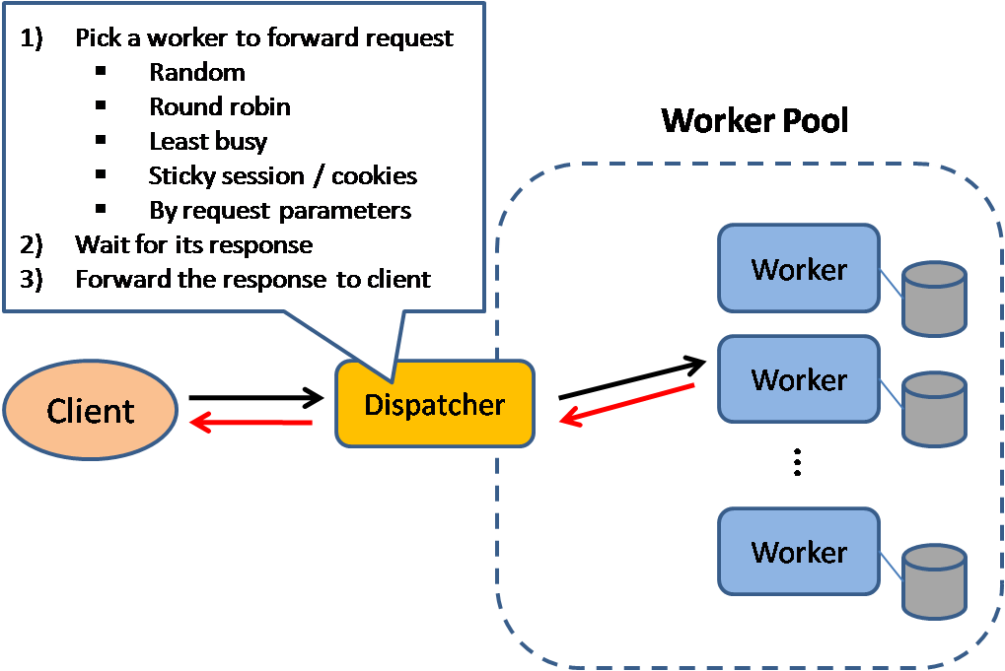

Slide 31
System Design : Reverse proxy
Un reverse proxy peut être le point d’entrée d’une application web
Les avantages sont :
Sécurité
Compression
Cache
Static file
SSL termination
Quels sont les inconvénients ?

Slide 32
System Design : Reverse proxy
reverse proxy vs load balancer ?

Slide 33
System Design : Reverse proxy
On utilise un load balancer lorsque l’on a plusieurs serveurs à servir
Beaucoup de solutions (nginx, HAProxy) font les deux

Slide 34
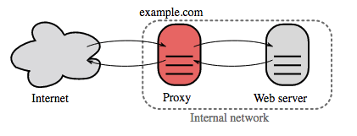

Slide 35
Bases de données SQL

Slide 36
System Design : Bases de données SQL
Une base de données SQL permet le stockage et la récupération de données organisées.
La donnée est stockée dans des tables avec un schéma fermé.
Les requêtes sont effectuées sous forme de transactions
Utilisé dans toutes les industries depuis des dizaines d’années

Slide 37
System Design : Bases de données SQL
A quoi correspond l’acronyme ACID ?

Slide 38
System Design : Bases de données SQL
Atomicité : Une transaction est atomique (tout ou rien)
Cohérence : Une transaction laisse la base de données dans un état cohérent
Isolation : Exécuter des transactions en parallèle a le même résultat qu’en série
Durabilité : Lorsqu’une transaction est commit, elle le reste.

Slide 39
System Design : Bases de données SQL
Il existe de multiples techniques pour scale une DB :
master-slave replication
master-master replication
federation
sharding
denormalization

Slide 40
System Design : Master-slave replication
Le master exécute les read/write.
Les writes sont répliquées sur les slaves.
Les slaves exécutent les reads.

Slide 41
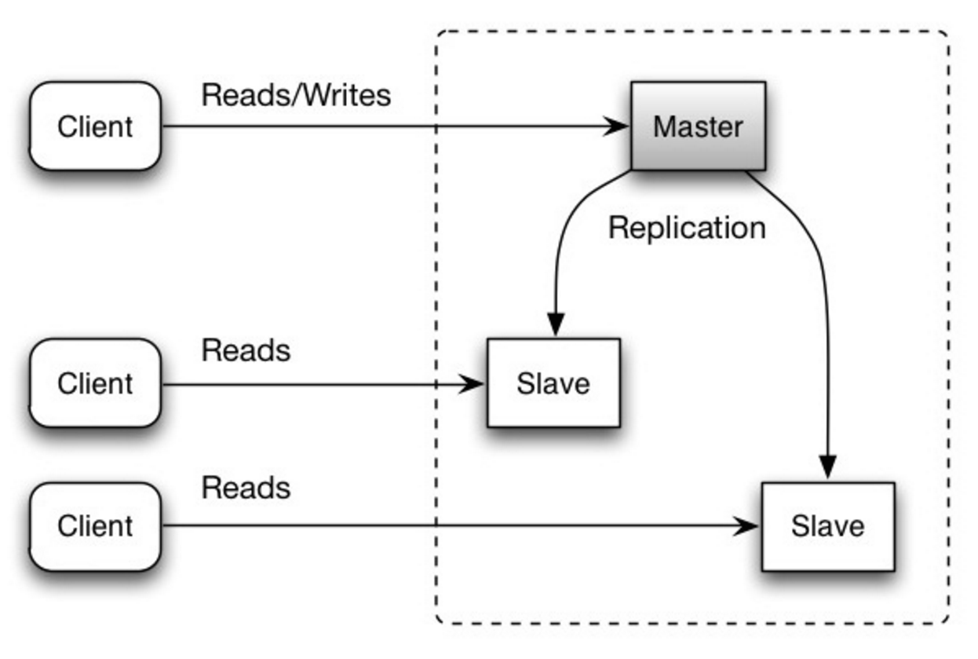

Slide 42
System Design : Master-master replication
Les master exécutent les read/write.
Les writes sont répliquées sur les masters.
On appelle aussi cela la haute disponibilité (HA)

Slide 43
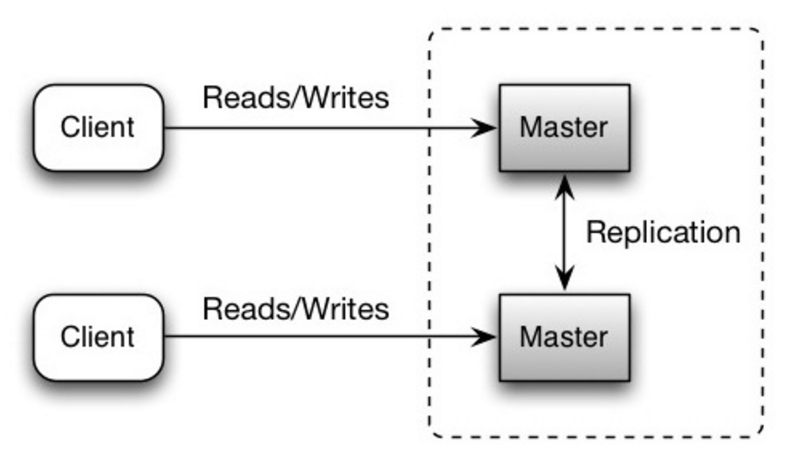

Slide 44
System Design : Replication
Quels sont les inconvénients de la réplication ?

Slide 45
System Design : Replication
Perte de donnée si le master tombe avant de répliquer la data
S’il y a beaucoup d’écritures, les slaves vont devoir recommencer les lectures
Plus il y a de read slave, plus il faut répliquer, plus la latence est importante
La réplication nécessite plus de hardware

Slide 46
System Design : Replication
Quels sont les inconvénients de la réplication master-slave ?

Slide 47
System Design : Replication
Quels sont les inconvénients de la réplication master-slave ?
Que faire si le master tombe ?

Slide 48
System Design : Replication
Quels sont les inconvénients de la réplication master-master ?

Slide 49
System Design : Replication
Quels sont les inconvénients de la réplication master-master ?
Nécessite un load balancer (ou du code de réplication)
De plus en plus de conflits à mesure que l’on augmente les masters
Perte de consistance ou augmentation de la latence

Slide 50
System Design : Federation
La fédération découpe les bases de données par fonctionnalités.
Les grosses DB ont moins de trafic et gagnent en performance
Les petites DB peuvent tenir en mémoire et gagnent donc en performance

Slide 51
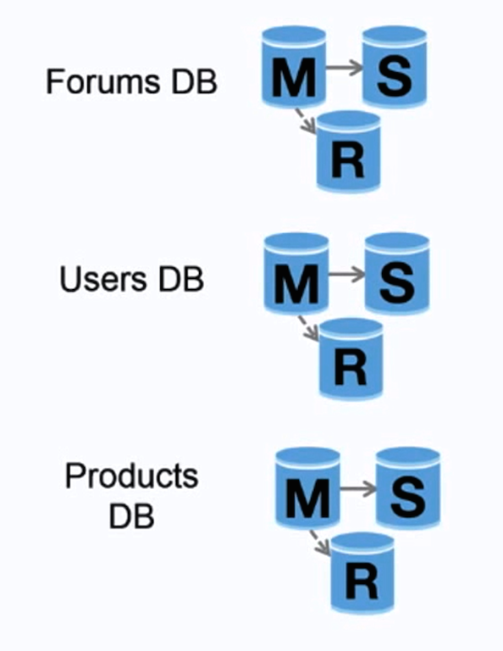

Slide 52
System Design : Federation
Quels sont les inconvénients de la fédération ?

Slide 53
System Design : Federation
Plus de hardware / ressources
Modification du code pour supporter le multi DB
Les jointures deviennent très compliquées

Slide 54
System Design : Sharding
Le sharding distribue la donnée dans différentes DB.
On split les lignes grâce à une clé
Moins de lecture, moins d’écriture, index plus petit

Slide 55
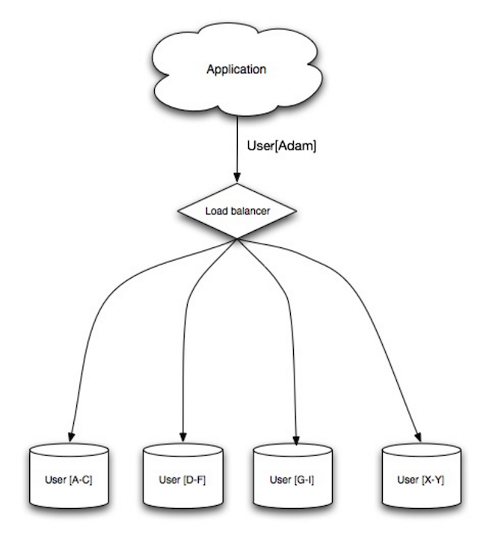

Slide 56
System Design : Sharding
Quels sont les inconvénients du sharding ?

Slide 57
System Design : Sharding
Plus de hardware / ressources
Modification du code pour supporter le multi DB
Les jointures deviennent très compliquées
La distribution de la donnée peut nécessiter une redistribution

Slide 58
System Design : Denormalization
La denormalization vise à augmenter les performances de lecture en perdant en écriture.
Les données sont stockées dans une seule table pour éviter les jointures
Il existe des solutions comme les vues matérialisées pour palier à la redondance

Slide 59
System Design : Denormalization
Quels sont les inconvénients de la denormalization ?

Slide 60
System Design : Denormalization
La donnée est dupliquée
Si la charge en écriture est élevée, les performances s’effondrent

Slide 61
Cache

Slide 62
System Design : Cache
Une couche de stockage à grande vitesse
Stocke de la donnée volatile
Le cache est chargé lors de lecture, et vider lors d’écriture

Slide 63
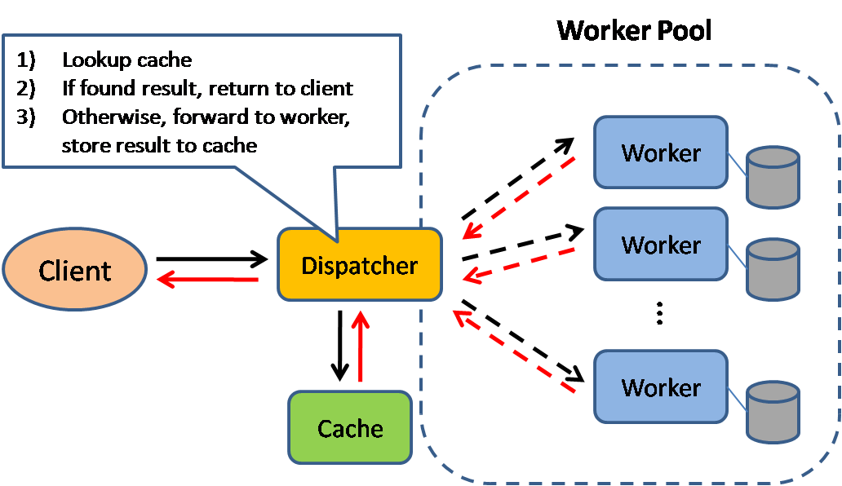

Slide 64
System Design : Cache
Où avons-nous des caches ?

Slide 65
System Design : Cache
Côté client (OS, browser, …)
CDN
Web server (reverse proxy, @Cache de RESTEasy)
Database
Application (map, Memcache, Redis …)

Slide 66
System Design : Cache
Il existe plusieurs stratégies pour le cache :
Cache-aside
Write-through
Write-behind
et d’autres (refresh-ahead …)

Slide 67
System Design : Cache-Aside
Je regarde si l’entrée existe dans le cache, si oui je la renvoie, sinon :
Je charge la donnée depuis la DB
Je la met dans le cache
Je renvoie le résultat
Quels sont les inconvénients ?

Slide 68
System Design : Cache-Aside
Tous les miss forcent à faire 3 requêtes (GET cache, GET DB, PUT cache)
Si la donnée est mise à jour dans la DB, il faut :
Vider le cache
Write-through
Mettre un TTL si les lignes

Slide 69
System Design : Write-through
On ne passe que par le cache pour les lectures / écritures.
Le cache fait les appels à la DB s’il ne trouve pas la données ou doit flush
Les appels sont synchrones
Quels sont les inconvénients ?

Slide 70
System Design : Write-through
La majorité de la data ne sera jamais lue
Lenteur (tout va dans le cache)

Slide 71
System Design : Write-behind
Le même principe que le Write-through, mais l’écriture est asynchrone
Améliore les performances d’écriture par rapport au write-through
Quels sont les inconvénients ?

Slide 72
System Design : Write-behind
Plus compliqué à mettre en place que write-through / cache-aside
Perte de donnée si le cache tombe avant la propagation de l’écriture

Slide 73
System Design : Cache
Quels sont les inconvénients du cache ?

Slide 74
System Design : Cache
Maintenir la cohérence entre le cache et la DB
L’invalidation du cache est un problème difficile
Nécessite des changements de code, ajouté Redis ou Memcached)

Slide 75
Interview

Slide 76
Interview
Un client demande : Je veux faire le concurrent de WhatsApp. Comment allez-vous faire ?

Slide 77
Interview
1°) Clarifier le sujet et se mettre d’accord sur la portée du projet
Cas d’utilisation : qui va l’utiliser ? comment ?
Contraintes : Identifier le trafic, le scaling …

Slide 78
Interview
2°) Réaliser un design architecture abstrait / haut-niveau
On présente les composants importants :
La couche application qui reçoit les requêtes
Lister les différents services requis
La couche de BD
Sur un système scalable, on va préciser le load balancer, le type de DB …

Slide 79
Interview
3°) Design des composants (si demandé)
Description de chaque composant et API
Design OO pour les features
Design de la base de données

Slide 80
Interview
4°) Comprendre les bottlenecks
Peut-être que le système requiert un LB et plein de serveurs derrière ?
Peut-être que la data est très importante et il faut la distribuer ?
Est-ce que la BD va être lente et il faut un cache ?
Être capable d’expliquer les avantages et inconvénients

Slide 81
Interview
5°) Scale son design plus bas-niveau
Préciser le type de scaling (vertical / horizontal)
Caching
Load balancing
Database replication
Map-Reduce
Microservices

Slide 82
System Design : Conclusion
Pas de conclusion, c’était assez costaud comme ça !

